Slide 1
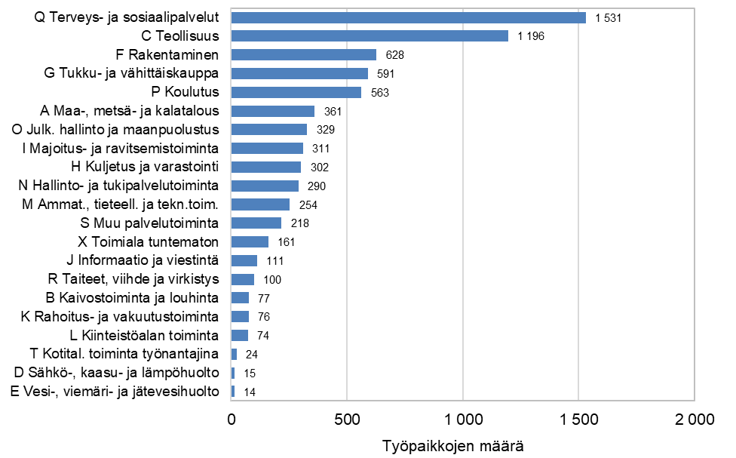
Työpaikat toimialoittain Turunmaan seutukunnassa 2022
Vuoden 2023 aluerajat Lähde: Tilastokeskus

